Slide 1
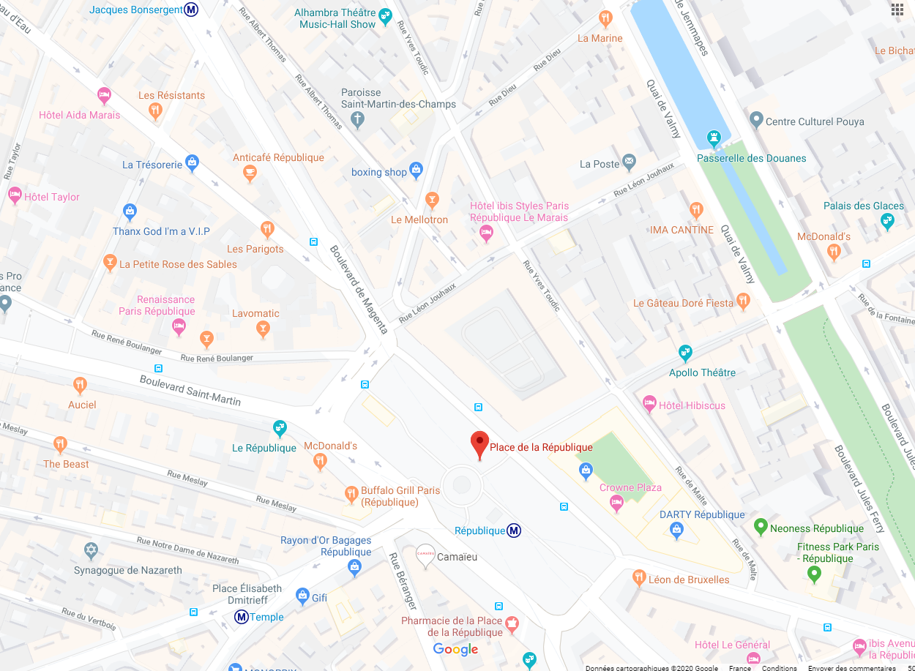
MANIFESTATION 9 JANVIER 2020
REPUBLIQUE - ST AUGUSTIN
Carré de tête
URIF
UD75
UD77
UD93
UD78
UD91
UD95
UD92
UD94
FSU
FO
SOLIDAIRES
JEUNES
CFE-CGC

